Slide 1
Придніпровський економічний район
МІНІСТЕРСТВО ОСВІТИ ТА НАУКИ УКРАЇНИ
ОДЕСЬКИЙ НАЦІОНАЛЬНИЙ ЕКОНОМІЧНИЙ УНІВЕРСИТЕТ
Виконала:
Ст. 13групи ФЕУВ
Гога Вікторія
Одеса 2012

Slide 2
Загальна характеристика економічного району
Запорізька, Кіровоградська, Дніпропетровська обл.

Slide 3
Другий після Донецького
1.Галузева структура:
чорна та кольорова металургія,
машинобудування,
хімічна промисловість,
електроенергетика
харчова промисловість
легка промисловість
Промисловість будівельних матеріалів
2. Сільське господарство:
пшениць
кукурудза
соняшник
овочі
м'ясо
молоко
вовна
3.Промислові вузли:
Криворізький
Дніпродзержинський
Дніпропетровський
Запорізький

Slide 4
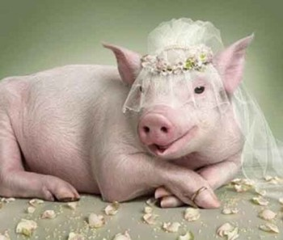
Сільське господарство

Slide 5
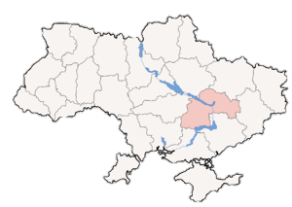
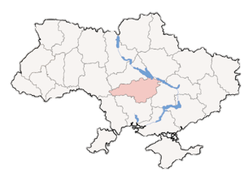
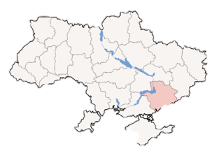
Дніпропетровська
Кіровоградська
Запорізька
20,5%
4,9%
19,6%

Slide 6
СІЧЕНЬ-ЖОВТЕНЬ 2012 ТВАРИННИЦТВО
Запорізька
Кіровоградська
Дніпропетровська
реалізації ХУДОБИ ТА ПТИЦІ на забій
реалізації СВИНЕЙ на забій
74,7%
77,8%
229,6 тис.т
реалізації всіх видів ПТИЦІ
16,8%
3%
реалізації ВЕЛИКОЇ РОГАТОЇ ХУДОБИ
8,3%
18,7%

Slide 7
СІЧЕНЬ-ЖОВТЕНЬ 2012 РОСЛИННИЦТВО
Запорізька
Кіровоградська
Дніпропетровська
СОНЯШНИК
469,5 тис.т.
896,6 тис.т.
782,2 тис.т.
ПШЕНИЦЯ
575,1 тис.т.
609,1 тис.т.
212,6 тис.т.
ЯЧМІНЬ
153,7 тис.т.
111,3 тис.т.
131 тис.т.
КУКУРУДЗА
41,7 тис.т.
1188,2 тис.т.
154 тис.т.
КАРТОПЛЯ
зменшилися на 55,1%
384 тис.т.
481,4 тис.т.

Slide 8
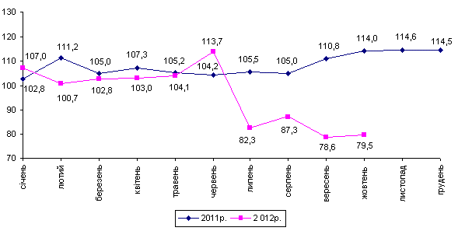
Зміни обсягів сільськогосподарського виробництва в Дніпропетровській області

Slide 9
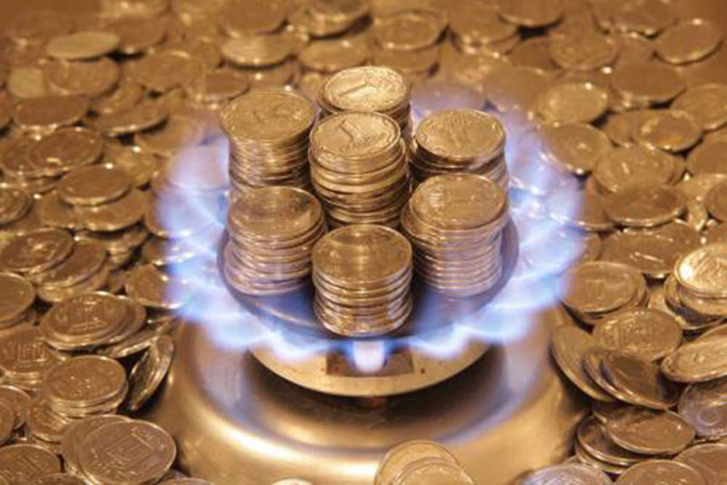
Ціни і тарифи

Slide 10
 | Дніпропетровська | Кіровоградська | Запорізька
Предмети харчування та безалкогольні напої | ↓ 0,4% | ↓ 3,1% | ↓ 3,8%
Алкоголь та тютюнові вироби | ↑ 5,1% | ↑ 0,1% | ↓ 1,9%
Одяг та взуття | ↑ 0,4% | ↓ 0,4% | ↑ 5,8%
Освіта | ↑ 4% | ↑ 2,5% | ↑ 10,6%
Транспортні послуги | ↑ 5,5% | ↓ 0,2% | ↑ 3,0%
Комунальні послуги | ↑ 0,7% | ↑ 1,6% | ↑ 0,1%

Slide 11
Доход населення

Slide 12
ВЕРЕСЕНЬ 2012
Дніпропетровська
Запорізька
Кіровоградська
3098 грн.
2964 грн.
2387 грн.
Номінальна зарплата на 1 особу

Slide 13
Природно-рекреаційний потенціал

Slide 14
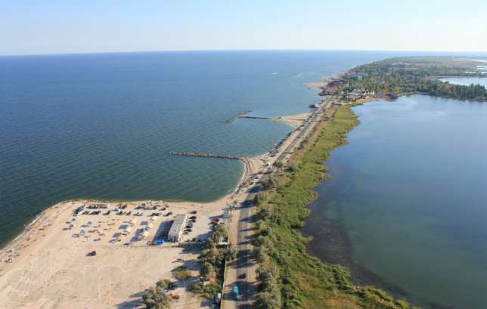
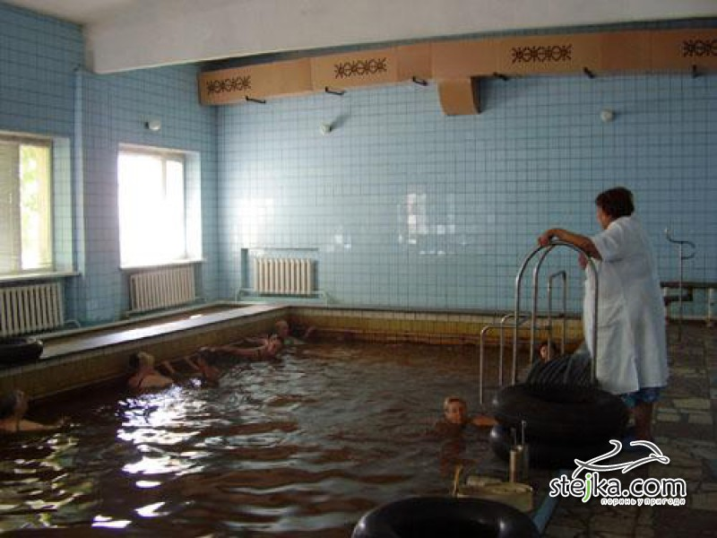
Запорізька область
«Кирилівка»
Бердянськ

Slide 15
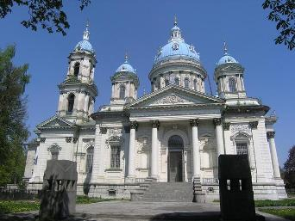
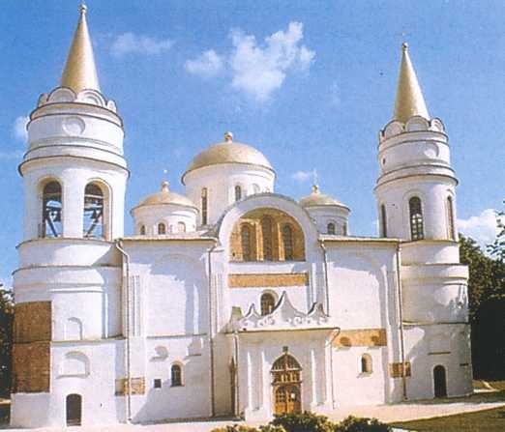
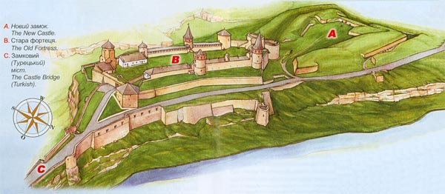
Дніпропетровська область
105 природно-заповідних територій і об'єктів
9 музеїв із 2 відділами
11,9 тисяч памяток
місто-фортеця Слов'янськ
Дерев'яний Троїцький собор
Спасо-Преображенський собор

Slide 16
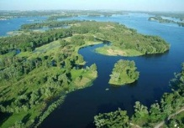
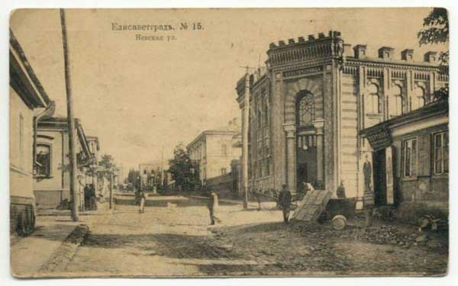
Кіровоградська область
Санаторії «Дружба» та «Гусарське урочище»
Пансіонат «Славутич»
Турбази «Лісова пісня» і «Дніпро»
Дитячо-оздоровчі табори «Бригантина», «Хвиля», «Чайка», «Колосок» та інші.
Фортеця святої Єлизавети
Онуфріївський Чорний ліс

Slide 17
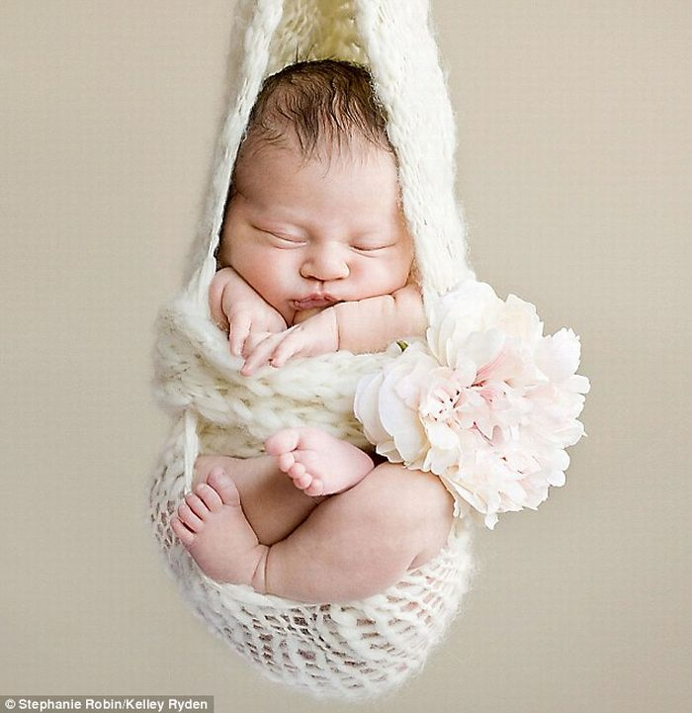
Демографічна ситуація

Slide 18
Дніпропетровська область
3310,5 тис. жителів
січнь–вереснь 2012р., скоротилася на 9,8 тис. осіб.
підвищення рівня народжуваності з 10,8 народжених на 1000 жителів до 11,2 відповідно
Стан на 1 жовтня 2012

Slide 19
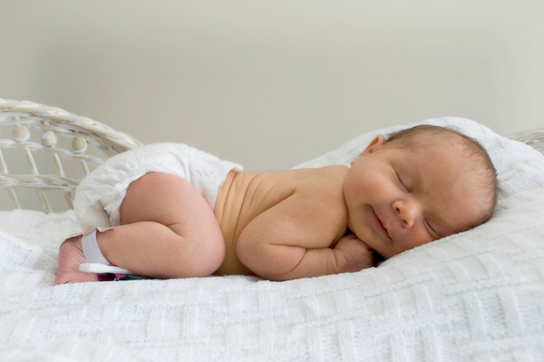
Кіровоградська область
997,8 тис. осіб
природного (4107 осіб) та міграційного (528 осіб) скорочень населення.
народжуваність зросла з 10,5 до 11 народжених на 1000 жителів
Стан на 1 жовтня 2012

Slide 20
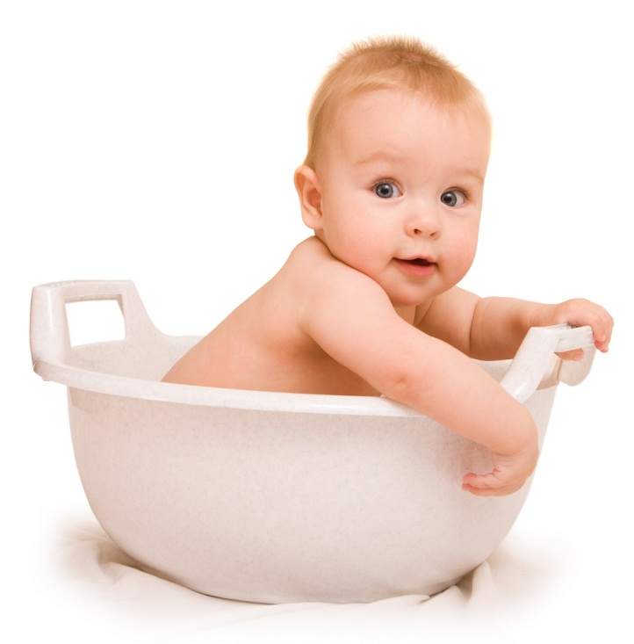
Запорізька область
1786,4 тис. осіб
населення області зменшилась на 5312 осіб
народилось 14166 немовлят, що на 5,2% більше, ніж у січні–вересні 2011р
Стан на 1 жовтня 2012

Slide 21
Екологічні проблеми

Slide 22
В атмосферне повітря області від стаціонарних джерел забруднення підприємств та організацій надійшло 8,2 тис.т забруднюючих речовин.
Проводились роботи з перезатарення, перевезення і знешкодження заборонених, змішаних та невідомих порошкоподібних пестицидів на загальну суму 200 тис. грн.
Припинення скиду забруднених стічних вод підприємствами житлово-комунального комплексу - виконання заходів, передбачених Обласною програмою охорони довкілля.
Кіровоградська
Дніпропетровська
Запорізька

Slide 23
Найбільш вигідні сфери для фінансування

Slide 24
Дніпропетровська
Туризм
Природні ресурси
Запорізька
Туризм
Кіровоградська
Природні ресурси

